Slide 1
ESTADOS DE OXIDACIÓN

Slide 2
1-En los átomos aislados y neutros el estado de oxidación es cero (0). Es por ello que generalmente en sustancias en estado elemental los átomos están también en estado de oxidación igual a 0.
Br₂ F₂ O₂

Slide 3
2-El estado de oxidación de átomos de hidrógeno en la mayoría de los compuestos , es 1+. En los átomos de oxigeno, es de -2
Na₂O H₂SO₄ Fe₂O₃
HCl H₃PO₄ NaOH

Slide 4
3-La suma algebraica de los estados de oxidación en una molécula neutra siempre es igual a cero, mientras que en un ión poliatómico es igual a la carga del Ión
H₂O (OH)⁻

Slide 5
NaOH Fe₂O₃
H₂SO₄ H₃PO₄

Slide 6
ESTRATEGIA
+ -
Na₂ O

Slide 7
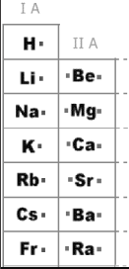
REGLA AUXILIAR
Los elementos del grupo I siempre tienen estado de oxidación +1, y los del grupo I I tiene +2
MgCl₂ Na₂O Na₂(SO₄)

Slide 8
RESPONDE
Mn₂O₇
KMnO₄
H₂SO₃

Slide 9
FUNCIONES QUÍMICAS
Grupo de sustancias que poseen características químicas similares ya sea de composición, reacción o estructura
ÓXIDOS
ÁCIDOS
HIDRÓXIDOS (BASES)
SALES

Slide 10
ÓXIDOS

Slide 11
Elemento
del sistema
periódico
óxido
oxígeno
+
=
+
=
N
O
NO

Slide 12
ÓXIDOS
BÁSICOS
ÁCIDOS
M+O
Nm+O

Slide 13
NOMENCLATURA
SISTÉMICA
TRADICIONAL
STOCK
NÚMERO DE ÁTOMOS
NÚMERO DE OXIDACIÓN

Slide 14
SISTÉMICA
Na₂O
Monoxido de disodio
Mono:1
Di:2
Tri:3
Tetra: 4
Penta: 5
Hexa: 6
Hepta: 7
Octa: 8
Fe₂O₃
CuO

Slide 15
SISTÉMICA
NOMBRAR
CO₂
CO
P₂O₅
SO₃
Cl₂O

Slide 16
STOCK
Óxido de + Elemento (e. oxidación en romano del elemento)
Na₂O
Óxido de sodio (+I)
Fe₂O₃
Cl₂O₅

Slide 17
STOCK
NOMBRAR
K₂O
SO₃
FeO
Mn₂O₇
NO₃

Slide 18
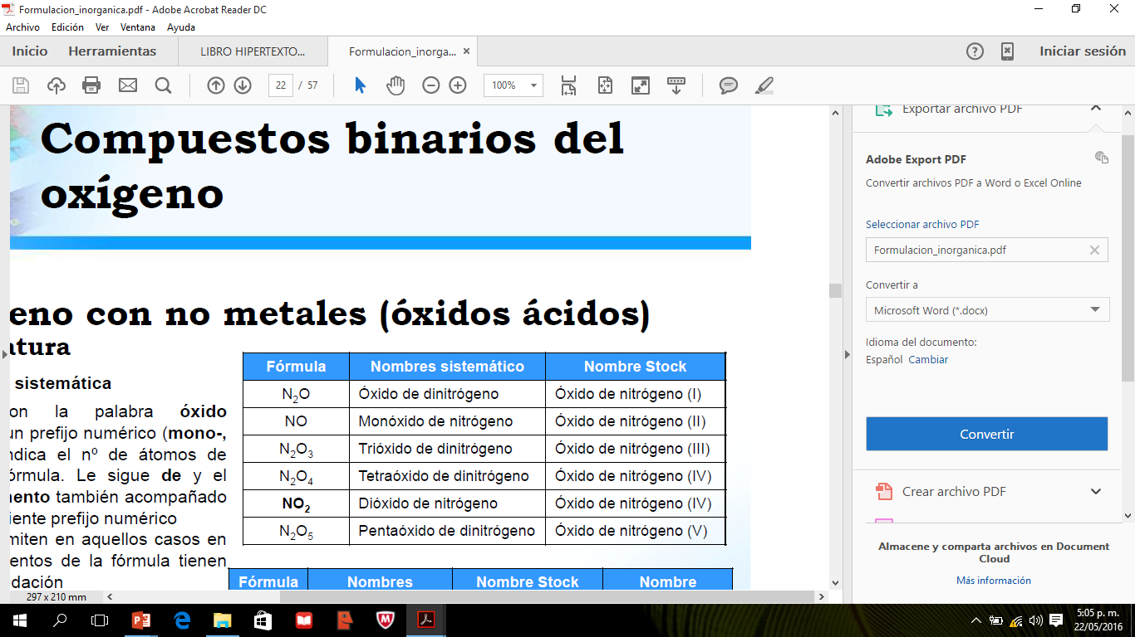
STOCK
COMPLETAR

Slide 20
TRADICIONAL
Cantidad de estados de oxidación | Lugar de estado de oxidación | Terminación
1 | 1 | ico
2 | 1 2 | Oso ico
3 | 1 2 3 | Hipo-oso Oso ico
4 | 1 2 3 4 | Hipo-oso Oso Ico Per-ico

Slide 21
Óxido + pref +raíz+term
TRADICIONAL
Na₂O
Óxido sódico
Fe₂O₃
FeO
SO₃
Cantidad de estados de oxidación | Lugar de estado de oxidación | Terminación
1 | 1 | ico
2 | 1 2 | Oso ico
3 | 1 2 3 | Hipo-oso Oso ico
4 | 1 2 3 4 | Hipo-oso Oso Ico Per-ico
Na:+1 sodic
Fe:+2 +3 Ferr
S: +2 +4 +6 sulfur

Slide 22
TRADICIONAL
Au₂O
Au₂O₃
SO
SO₂
SO₃
CL₂O
CL₂O₃
CL₂O₅
CL₂O₇
Aur
sulfur
clor

Slide 23
_{Monóxido de monocobre}
_{Dióxido de carbono}
_{Trióxido de dicloro}
_{Óxido de Nitrógeno (III)}
_{Óxido de Manganeso (VI)}
_{Óxido de Rutenio (VIII)}
_{Óxido hipocloroso}
_{Óxido cúprico}
_{Óxido cálcico}

Slide 24
ÁCIDOS

Slide 25
ÁCIDOS OXÁCIDOS
Ácido
oxácido
H
NM
O
+
+
=

Slide 26
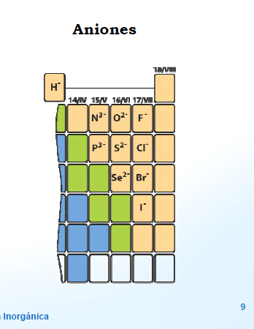

Slide 27
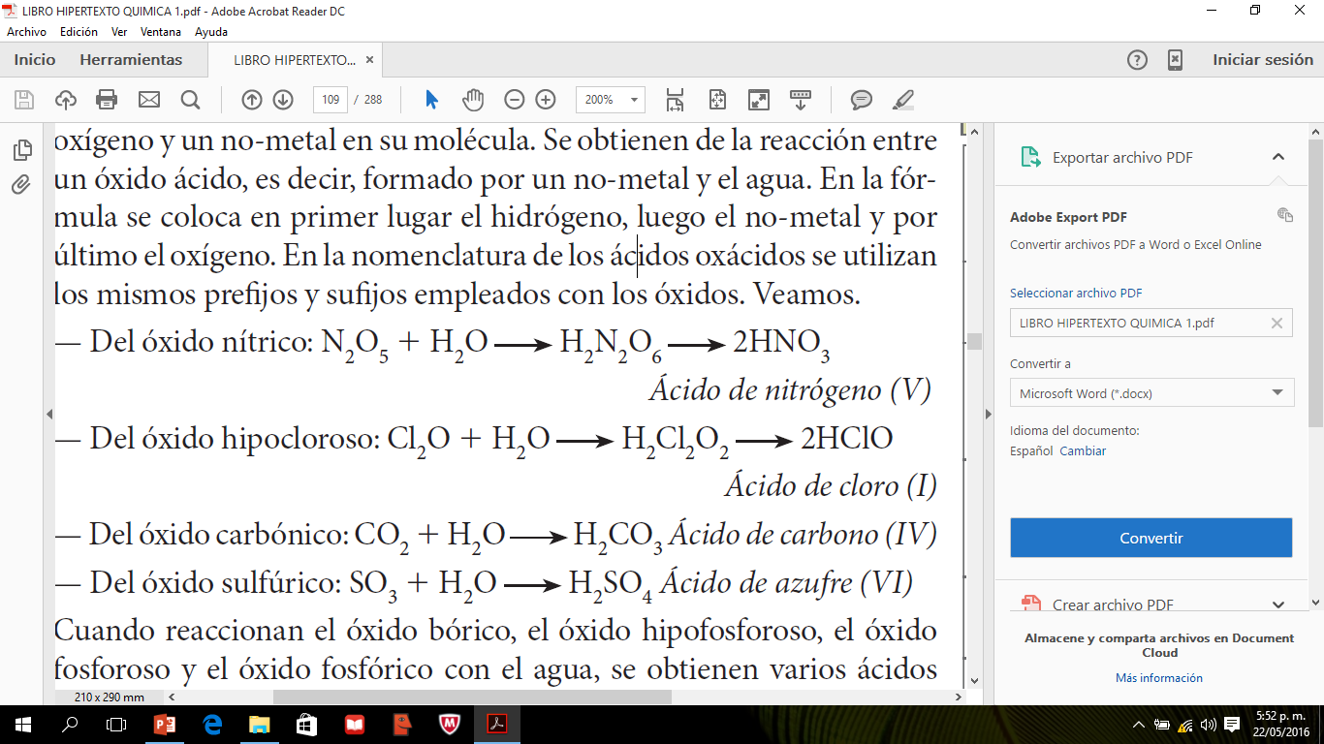
Ácido nítrico

Slide 28
Ácido hipocloroso

Slide 29
Ácido carbónico

Slide 30
Ácido Sulfúrico

Slide 31
ÁCIDOS HIDRÁCIDOS
H
NM
Ácido
Hidrácido
+
=

Slide 32
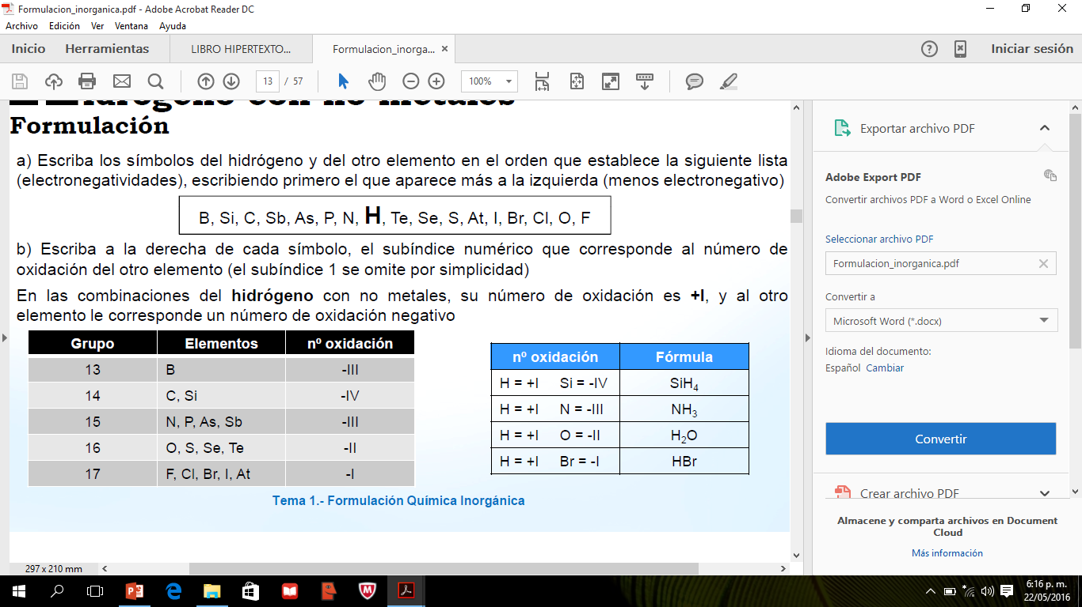

Slide 33
